Slide 1
комнатные
растения

Slide 2
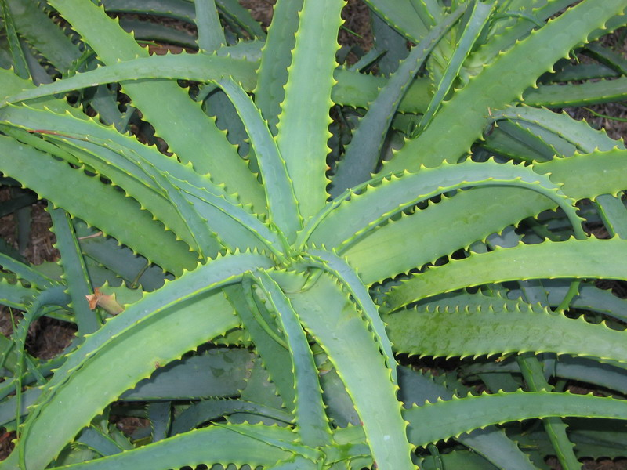
А Л О Э

Slide 3
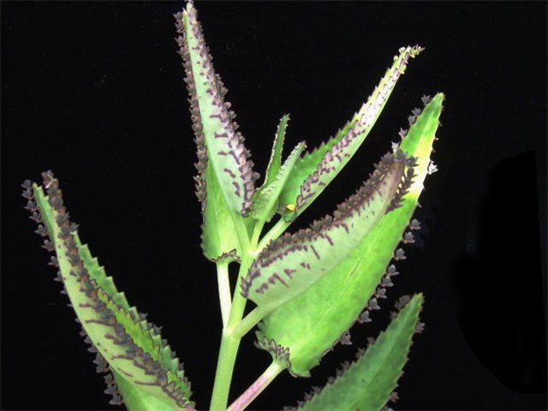
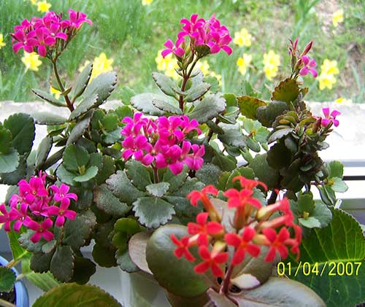
К А Л А Н Х О Е

Slide 4
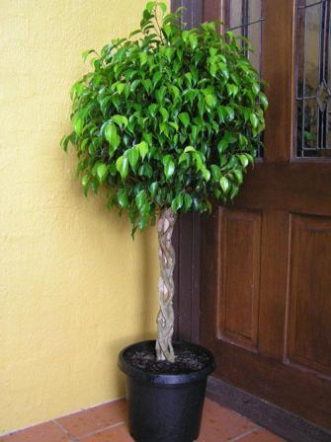
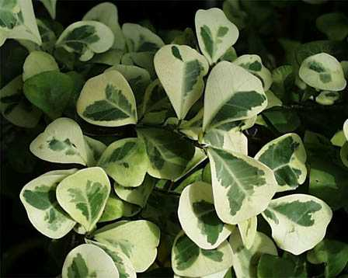
Ф И К У С

Slide 5
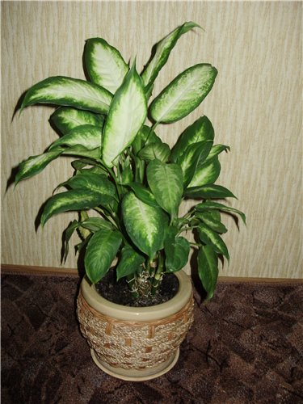
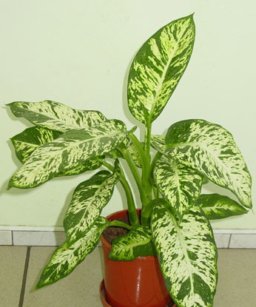
ДИФФЕНБАХИЯ

Slide 6
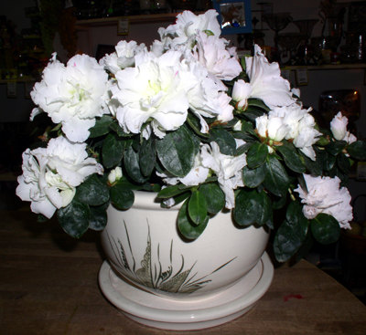
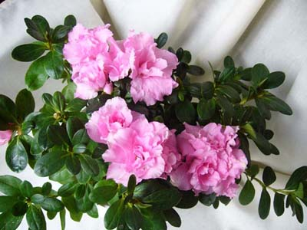
А З А Л И Я

Slide 7
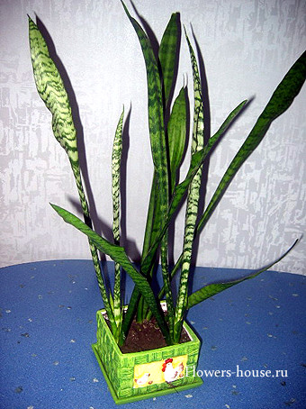
ЩУЧИЙ ХВОСТ

Slide 8
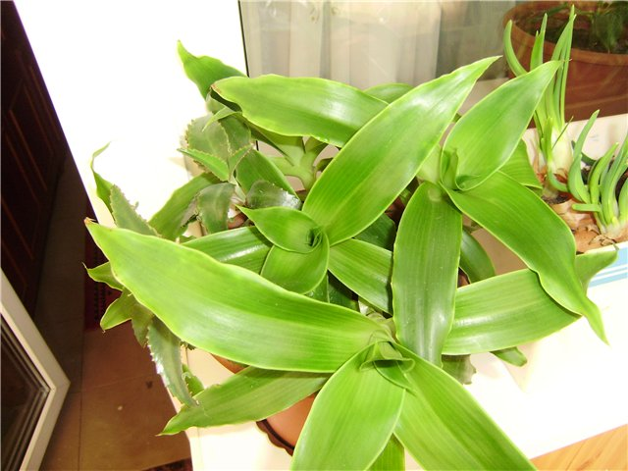
ЗОЛОТОЙ УС –
дихоризандра

Slide 9
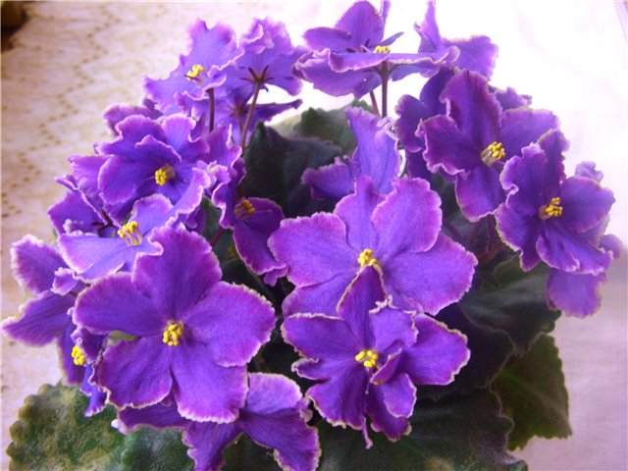
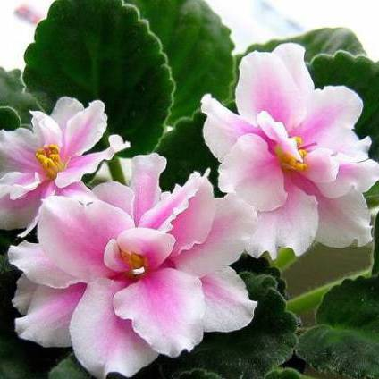
Ф И А Л К А

Slide 10
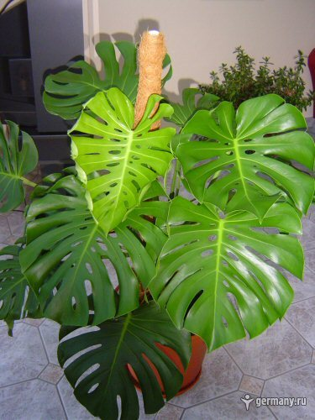
МОНСТЕРА

Slide 11
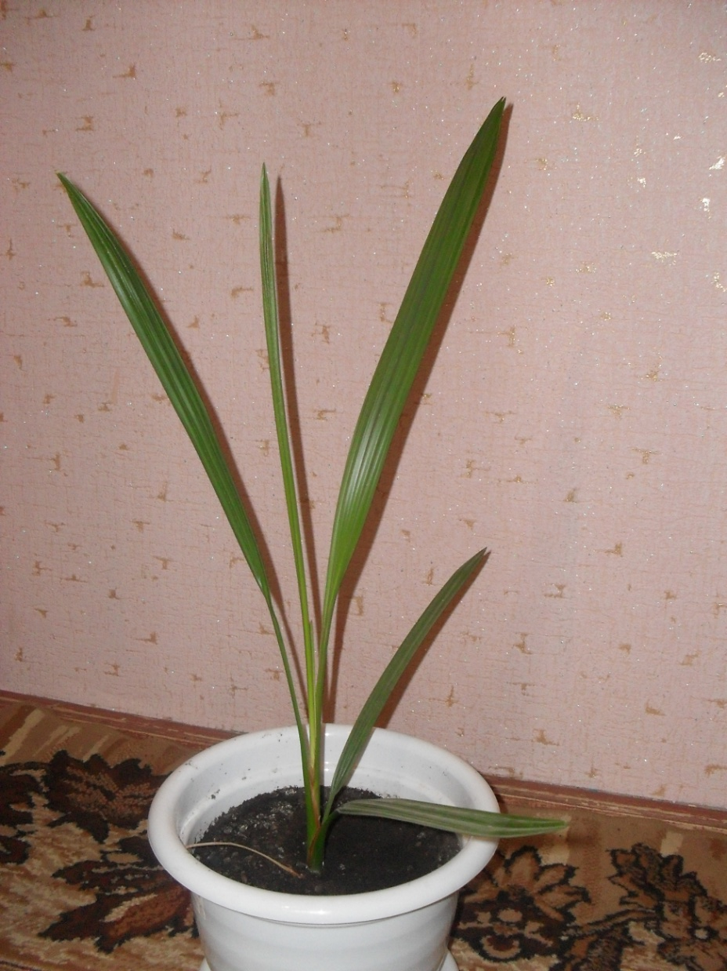
ФИНИКОВАЯ ПАЛЬМА

Slide 12
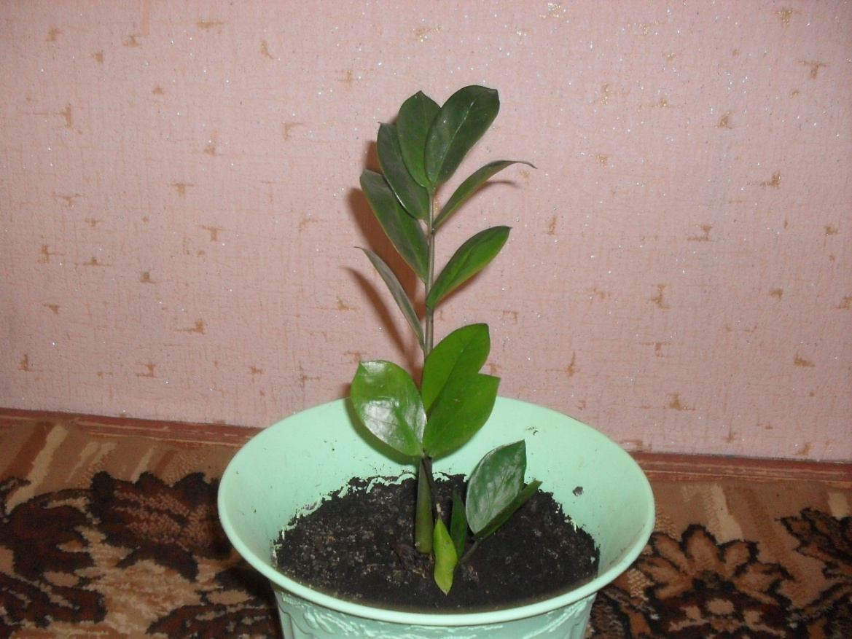
Замиокулькас (Долларовое дерево)

Slide 13
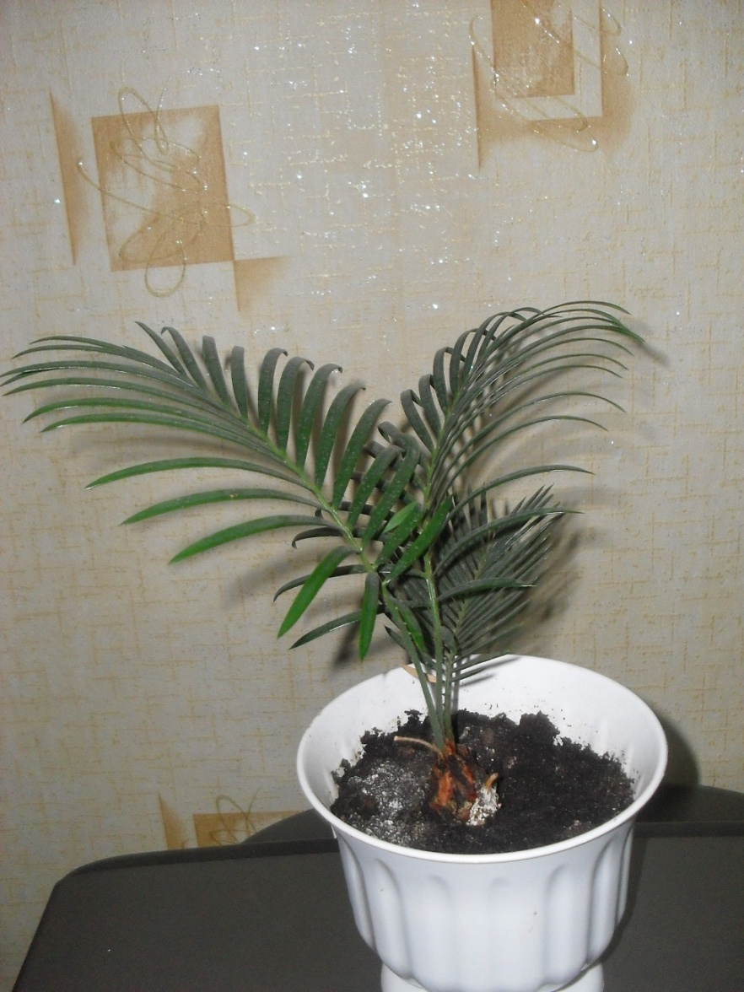
японская пальма

Slide 14
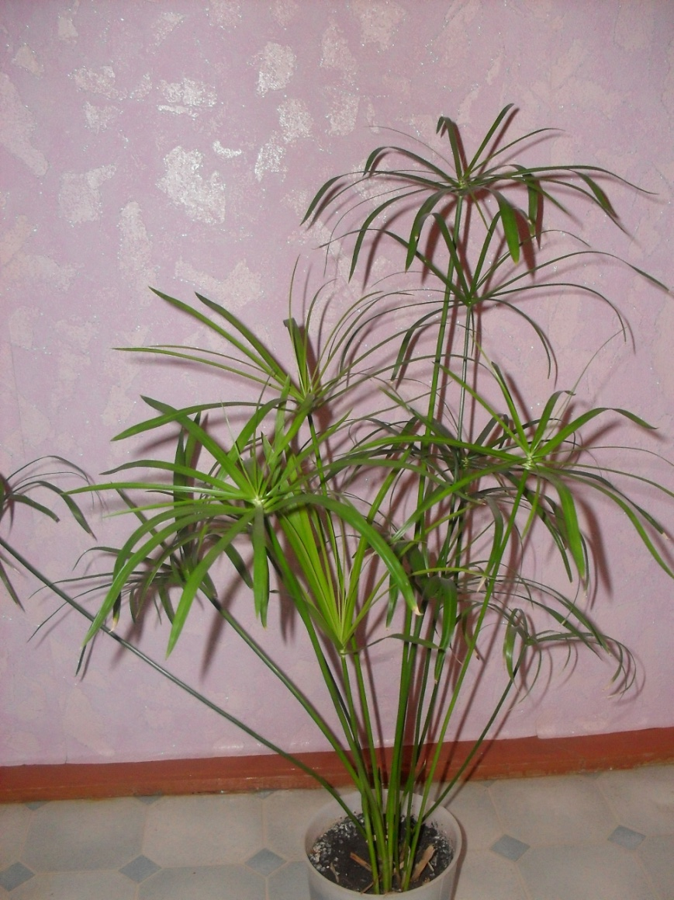
пальма

Slide 15
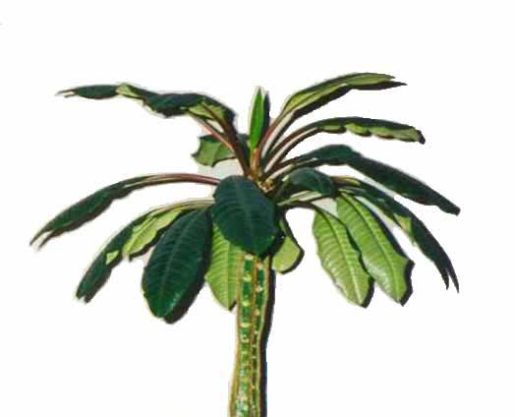
Эуфорбия ( молочай)

Slide 16
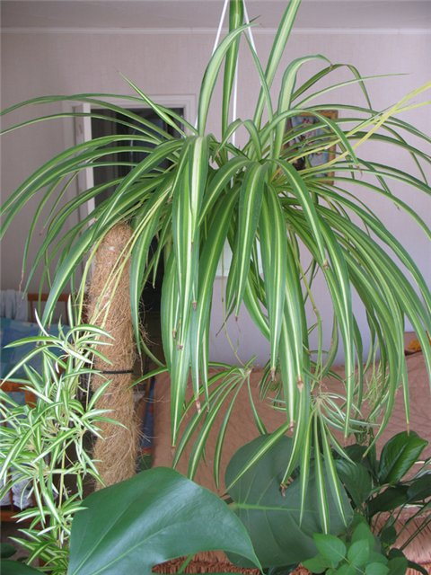
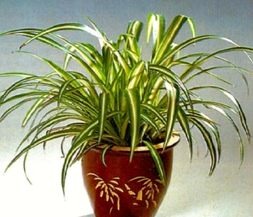
ХЛОРОФИТУМ

Slide 17
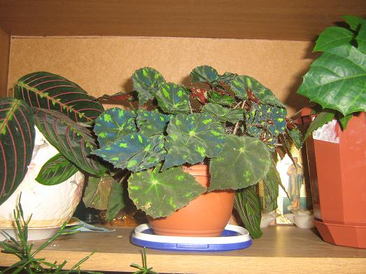
Б Е Г О Н И Я

Slide 18
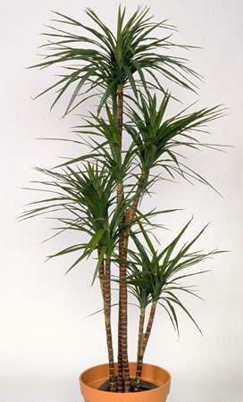
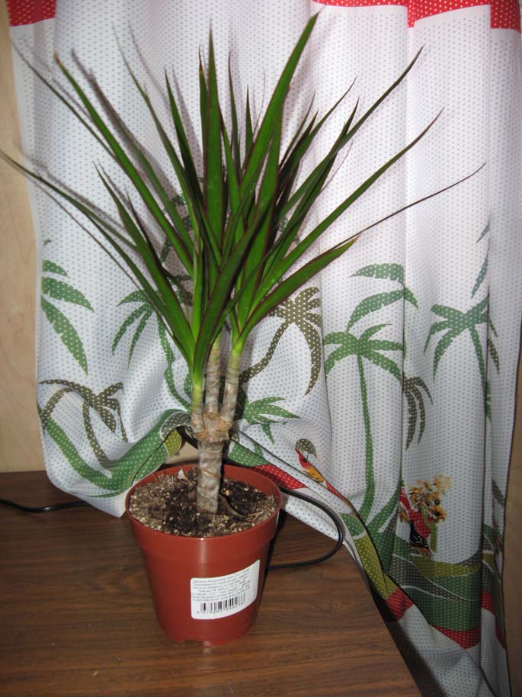
Д Р А Ц Е Н А

Slide 19
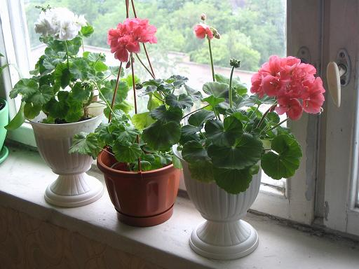
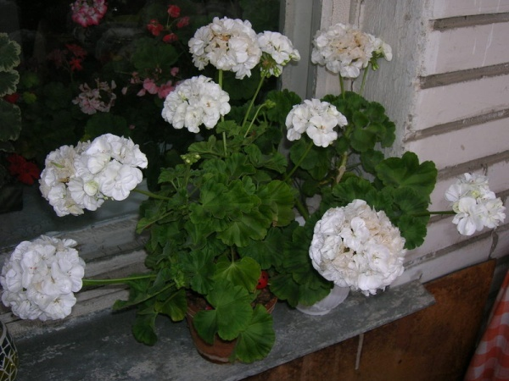
Г Е Р А Н Ь

Slide 20
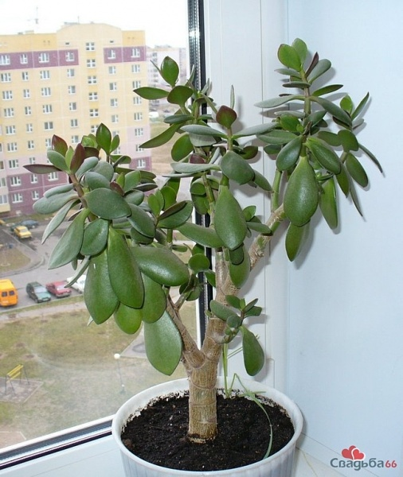
ТОЛОСТЯНКА (денежное дерево)

Slide 21
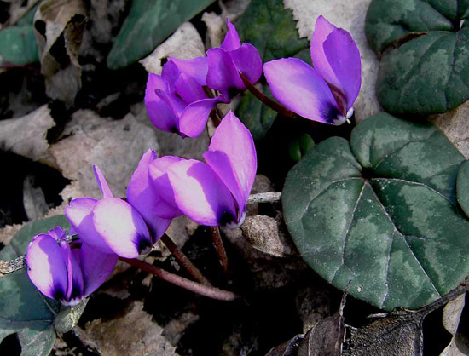
цикламен

Slide 22
http://samsay.ru/narodrasti/2453-yeuforbiya-komnatnoe-rastenie.html
http://salavatcity.ru/forum/index.php?showtopic=2860&st=60
http://foto.rambler.ru/users/fotina61/3/5/
http://www.rastenuya.ru/ficusosob.html
http://blogs.privet.ru/community/aforismus/62085770
http://domflowers.ucoz.ru/photo/azalija/azalija_izhevsk/7-0-706
http://darudar.org/gift/4834/wishers
http://gloss.od.ua/afisha/month/2010/04/01
http://www.eco63.ru/taxonomy/term/2?page=8
http://www.flowersweb.info/forum/forum8/topic92172/messages/?PAGEN_1=84
http://www.infomama.ru/forum2/messages/forum67/topic2682/message77431/
http://elena-lisicina.livejournal.com/
http://darudar.org/gift/519163

Slide 23
ПРЕЗЕНТАЦИЯ СОЗДАНА
УЧИТЕЛЕМ НАЧАЛЬНЫХ КЛАССОВ
ТАЗИТДИНОВОЙ Лилией Миннулловной
Татарстан
Азнакаевский район
П.г.т. Актюбинский
Моу сош №3

